Slide 1
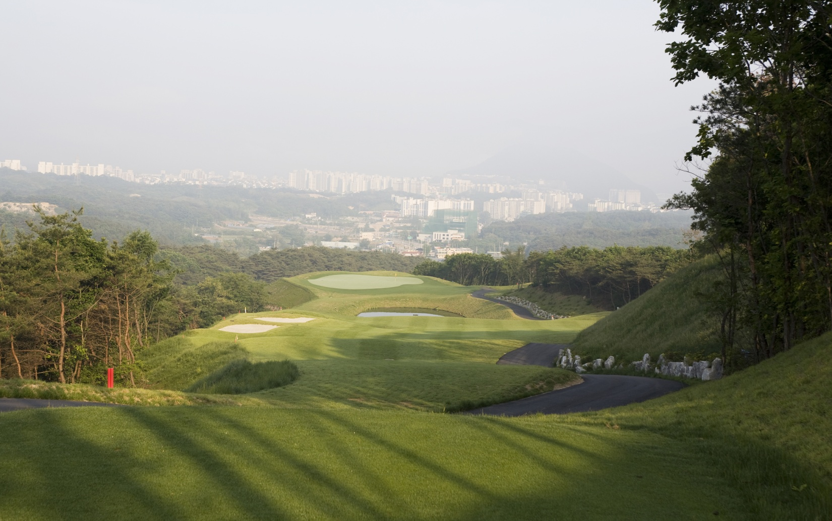
골프모임 어디서 할지 아직도 고민 하십니까?
단체모임 하는데 있어 다소 불편한 점
가격으로 보상해 드리겠습니다.
스프링베일에서…
2013년! 연단체 모집
문의 및 접수! 프런트에서~
선착순 100개 단체모집!
요일에 따라 조기마감 됩니다.
【단체 요금표】
단체 팀 이용요금 및 이용시간
계절에 따라 약간의 변동 있을 수 있음
구 분 | 단체팀 그린피 |  | 정상그린피
월요일 | 2부 : 6만원 | 3부 : 7만원 | 9만원
화~목요일 | 2부 : 7.5만원 | 3부 : 8만원
금요일 | 2부 : 7만원 | 3부 : 8만원
토요일 | 12만원 | 3부 : 11만원 | 13만원
일요일 | 11만원 | 3부 : 10만원

Slide 2
2013년! 연단체 특혜
◘ 특혜 1. 3팀 기준 12명 내장 1명 그린피 면제
최대 4명까지 그린피 면제
◘ 특혜 2. 전원 인터넷 회원 가입시 팀 당 쿠폰 1매 증정
◘ 특혜 3. 이용 팀 수 기준 무료 라운드 쿠폰 증정
- 시상품으로 사용해 주신다면 회원 만족도 UP
◘ 보너스 : 3월 ~7월 지속 이용한 단체 8월 전원 그린피
정상가 50% 할인 혜택
※ 단체 이용시 쿠폰 사용불가/사용기간 2개월 내
양도가능(무료 라운드쿠폰 4인기준 1명 이용원칙)
※ 일회성 단체 & 9홀 단체 팀!【특혜 1만,적용함】
- 주중 팀수에따라 차등적용, 주말 50%적용
팀 수 | 1만원 쿠폰 증정 | 라운드 쿠폰 증정
3 | 3매 | 18홀 라운드 쿠폰 주중 1매 증정
4 | 4매
5 | 5매 | 18홀 라운드 쿠폰 주중2매 증정
6 | 6매
7 | 7매 | 18홀 라운드 쿠폰 주중 1매/주말 1매 증정
8 | 8매
9 | 9매 | 18홀 라운드 쿠폰 주중 2매/주말1매 증정
10~ | 10매

